Slide 1

TIẾNG VIỆT 5
Tập 1
Tuần 15
Bài đọc 4: Tấm bìa các tông

Slide 2
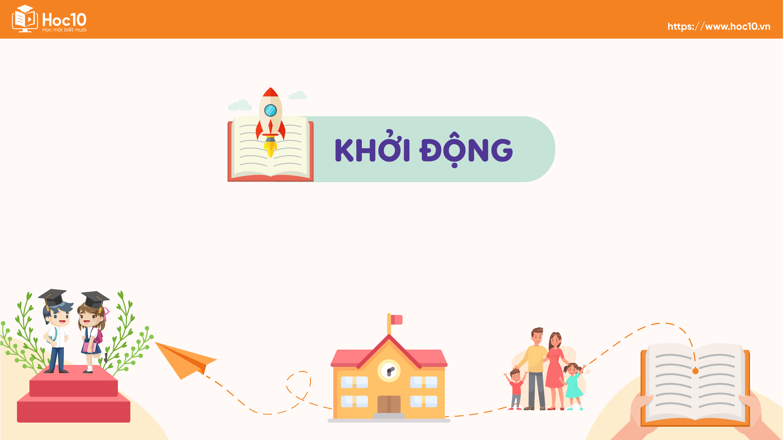

Ấn để đến trang sách

Slide 3
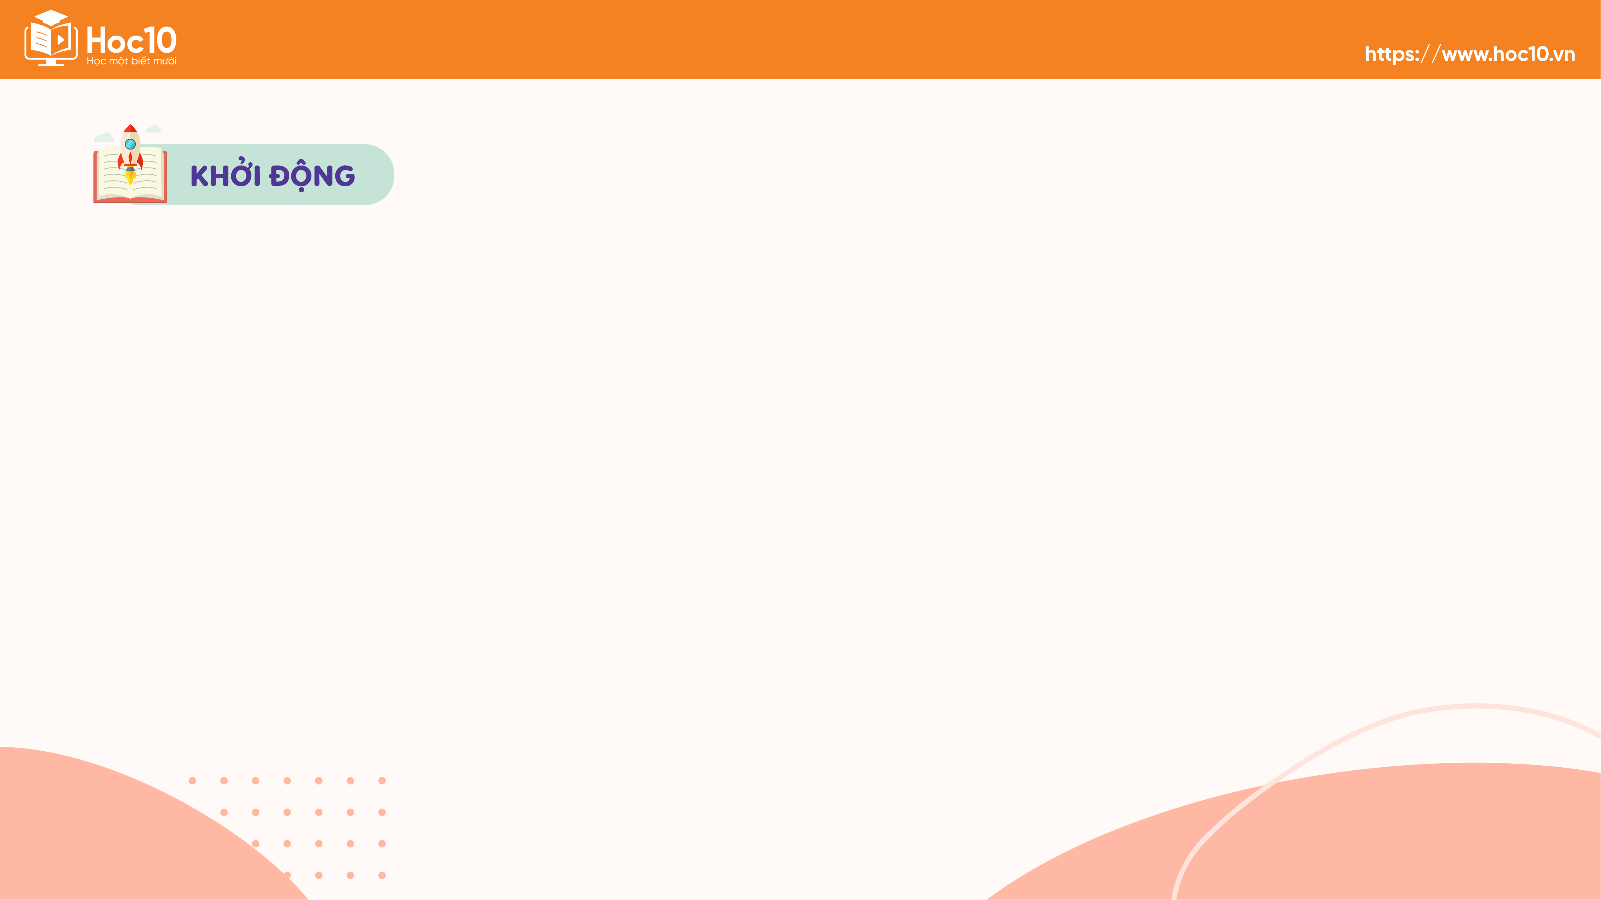


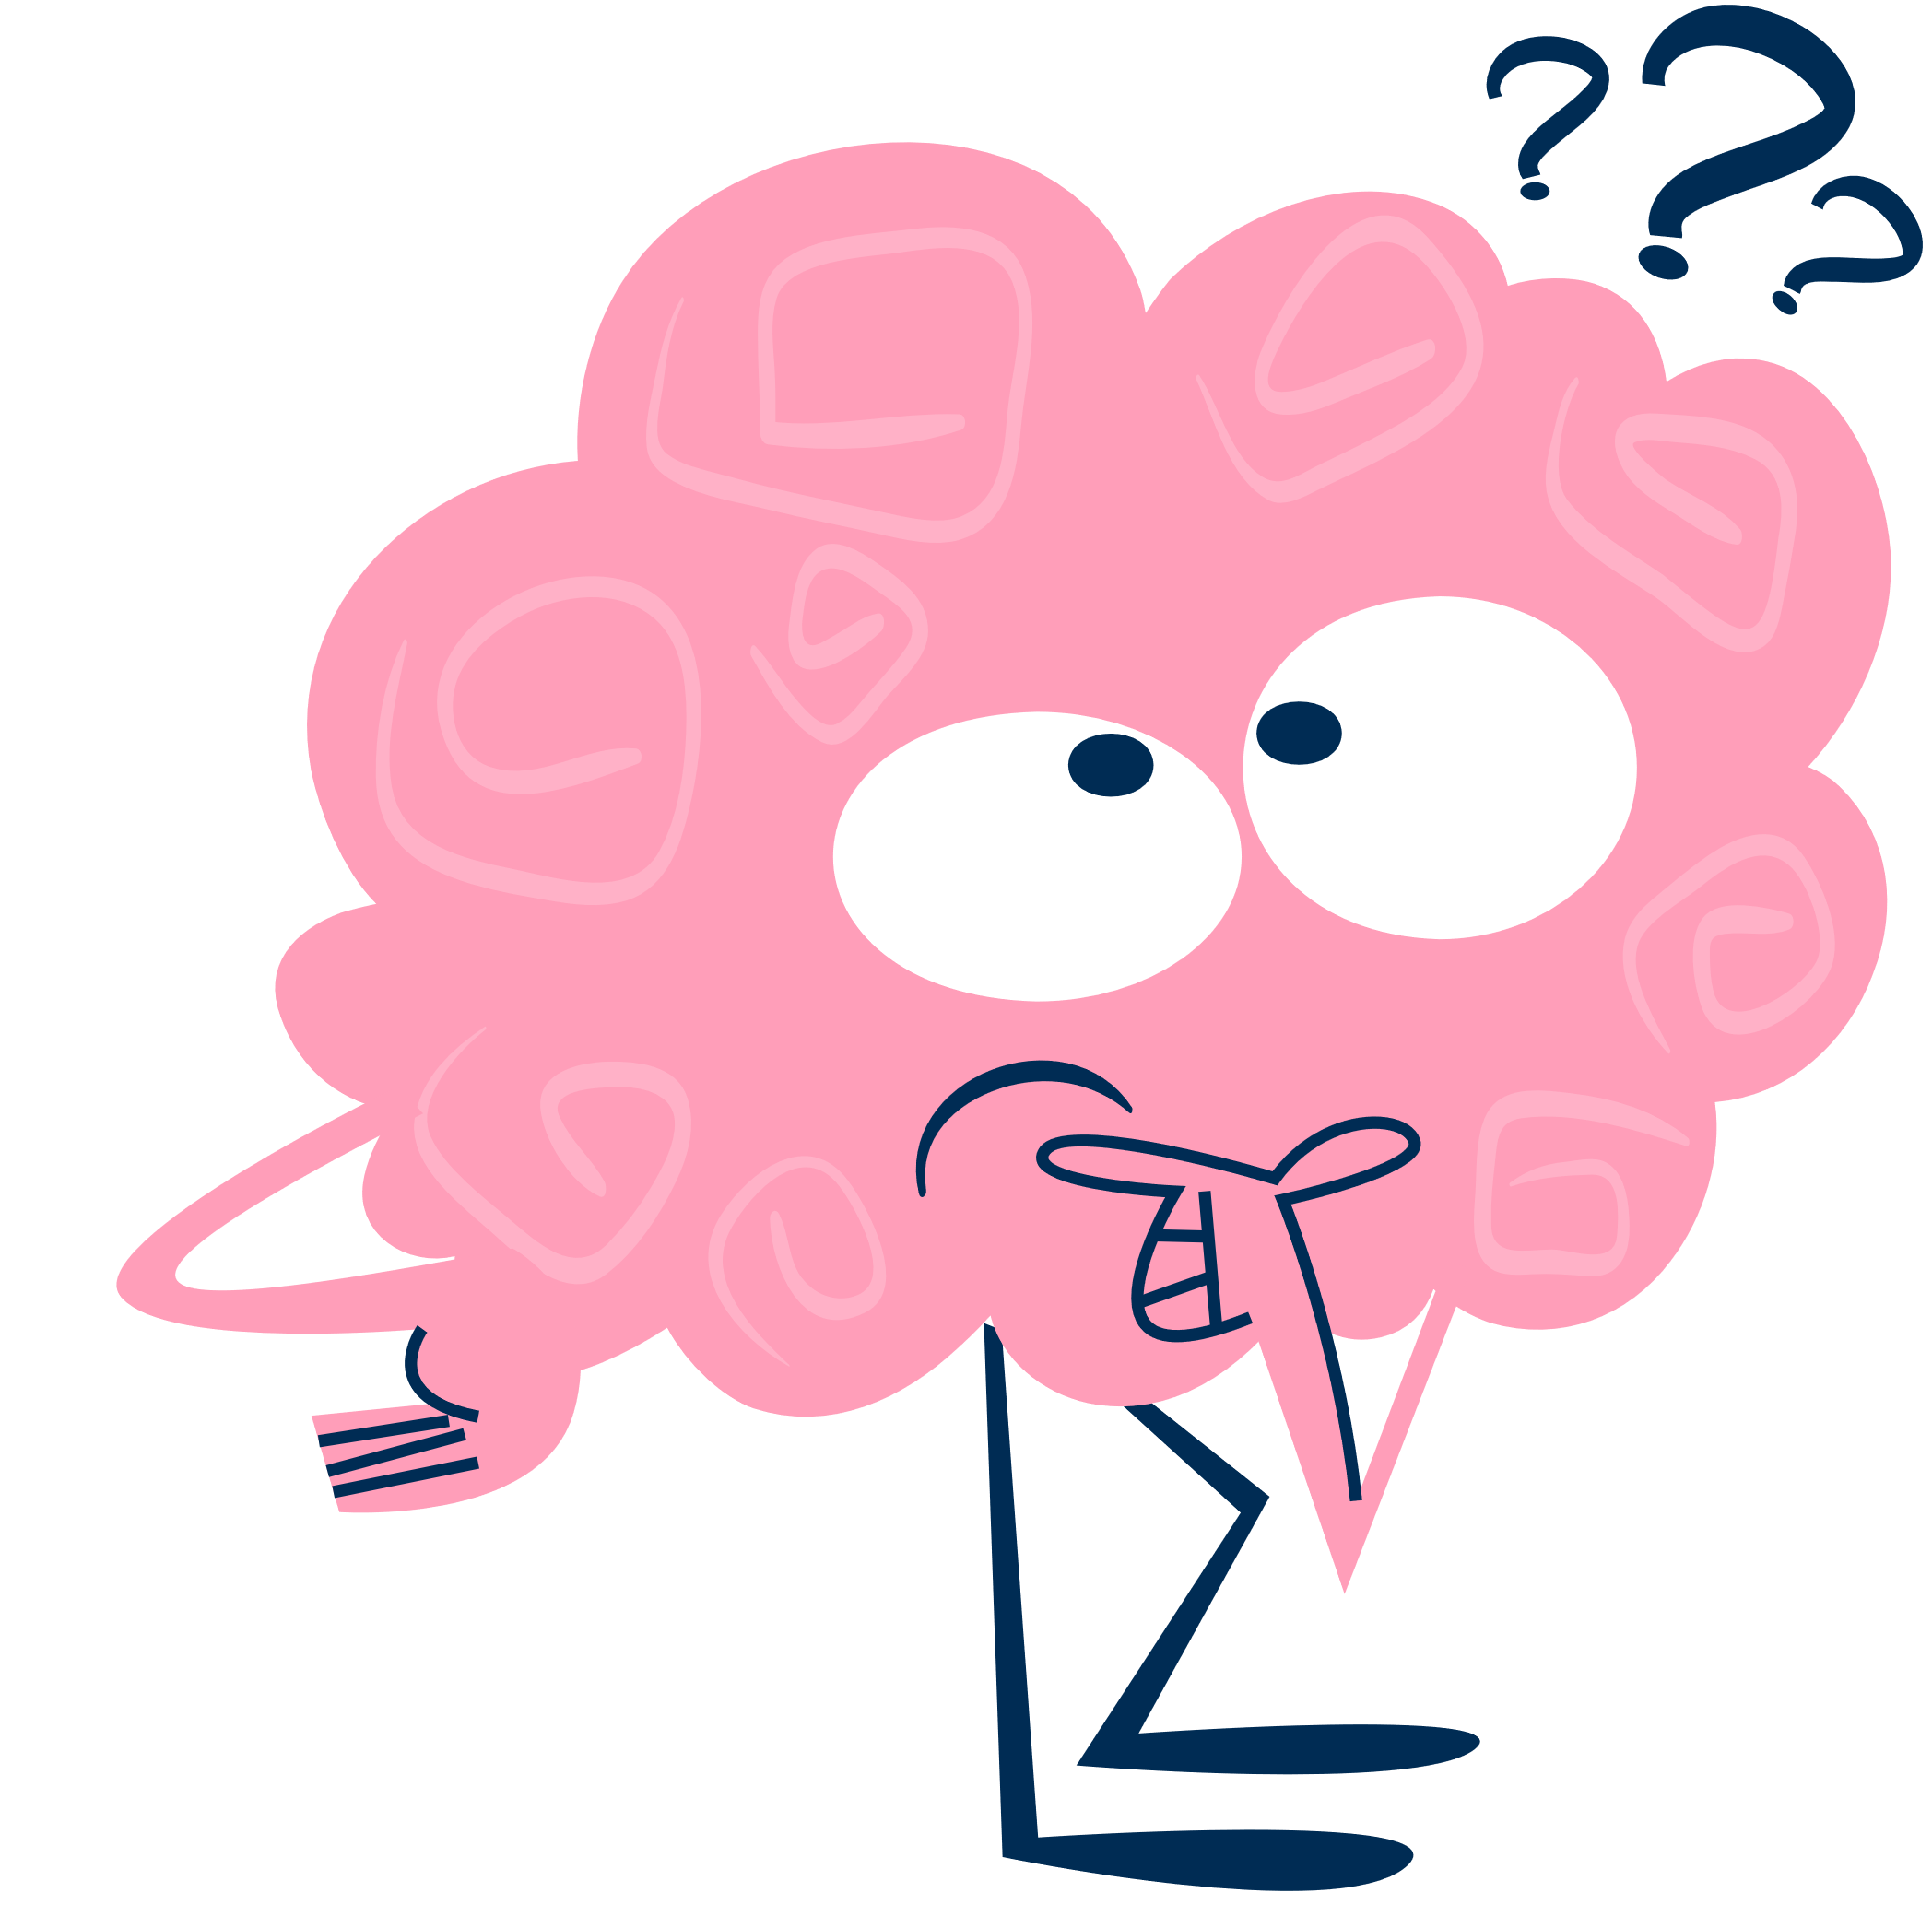
Em hãy nhắc lại nội dung bài đọc “Chuyện nhỏ trong lớp học”?

Slide 4
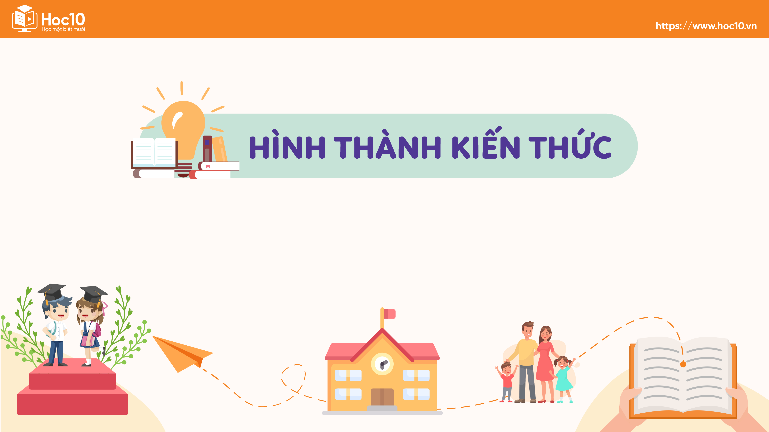
Ấn để đến trang sách

Slide 5
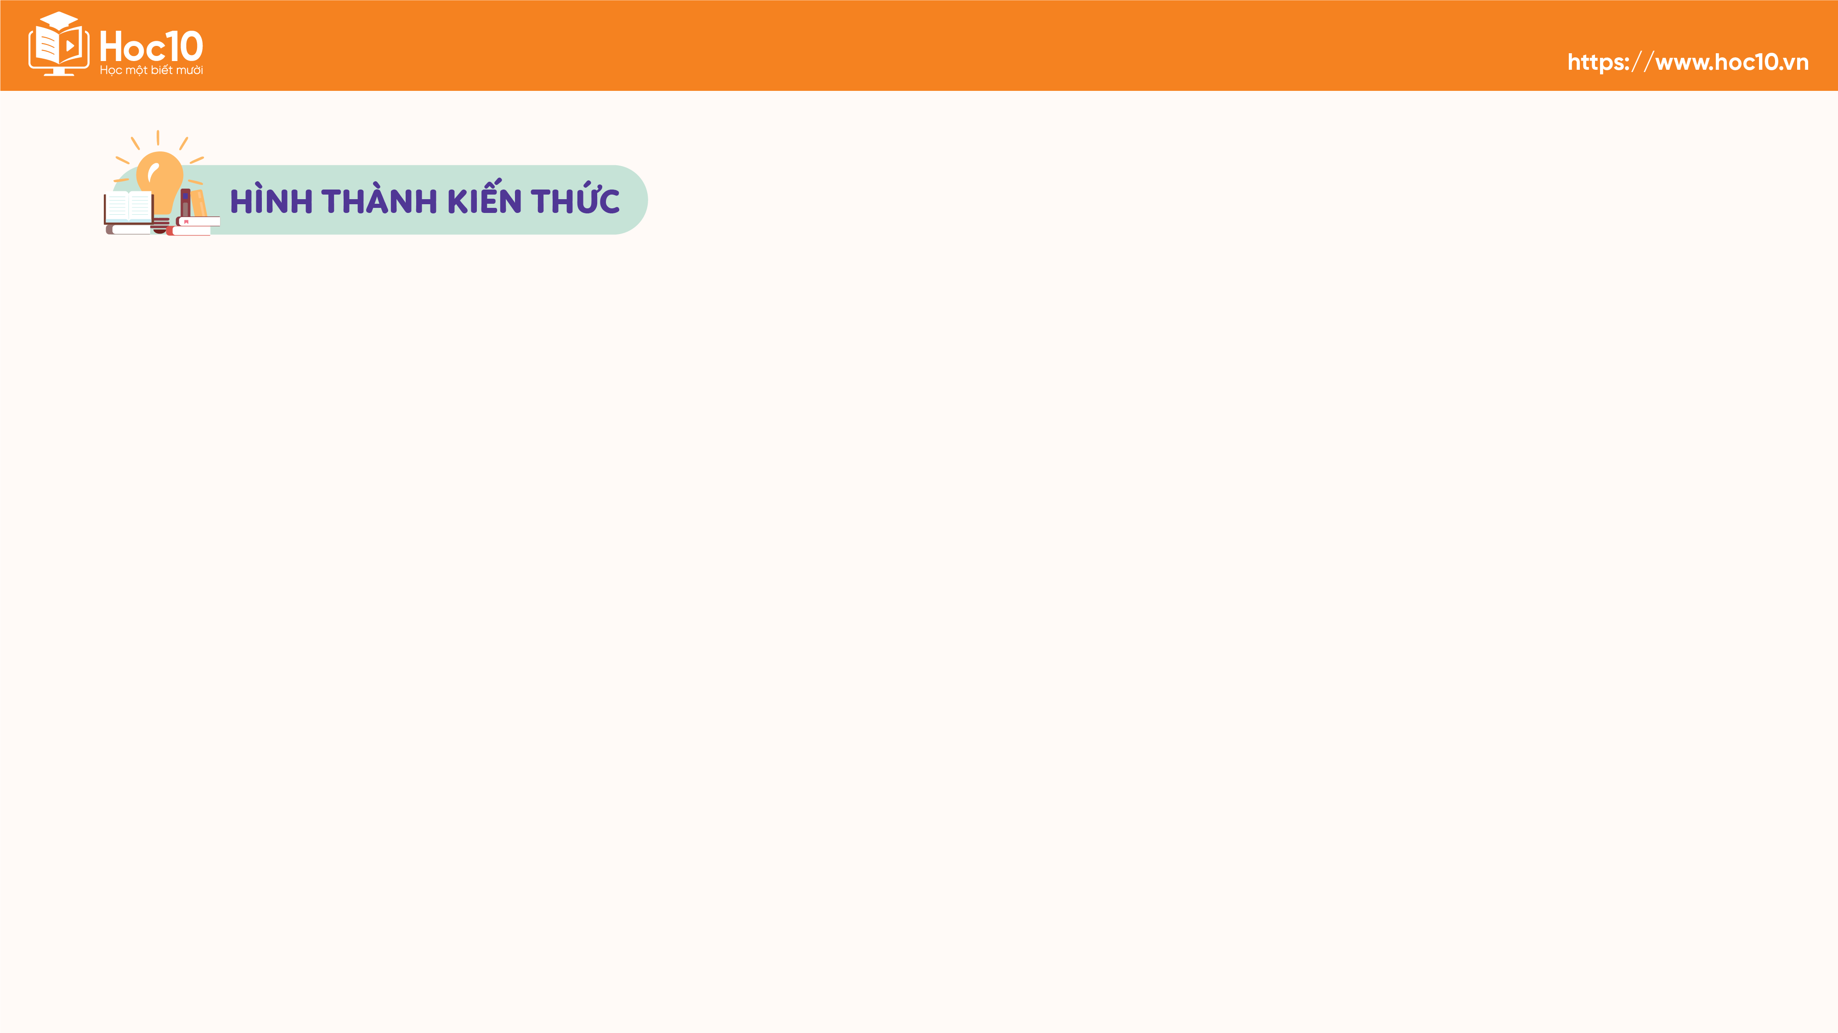
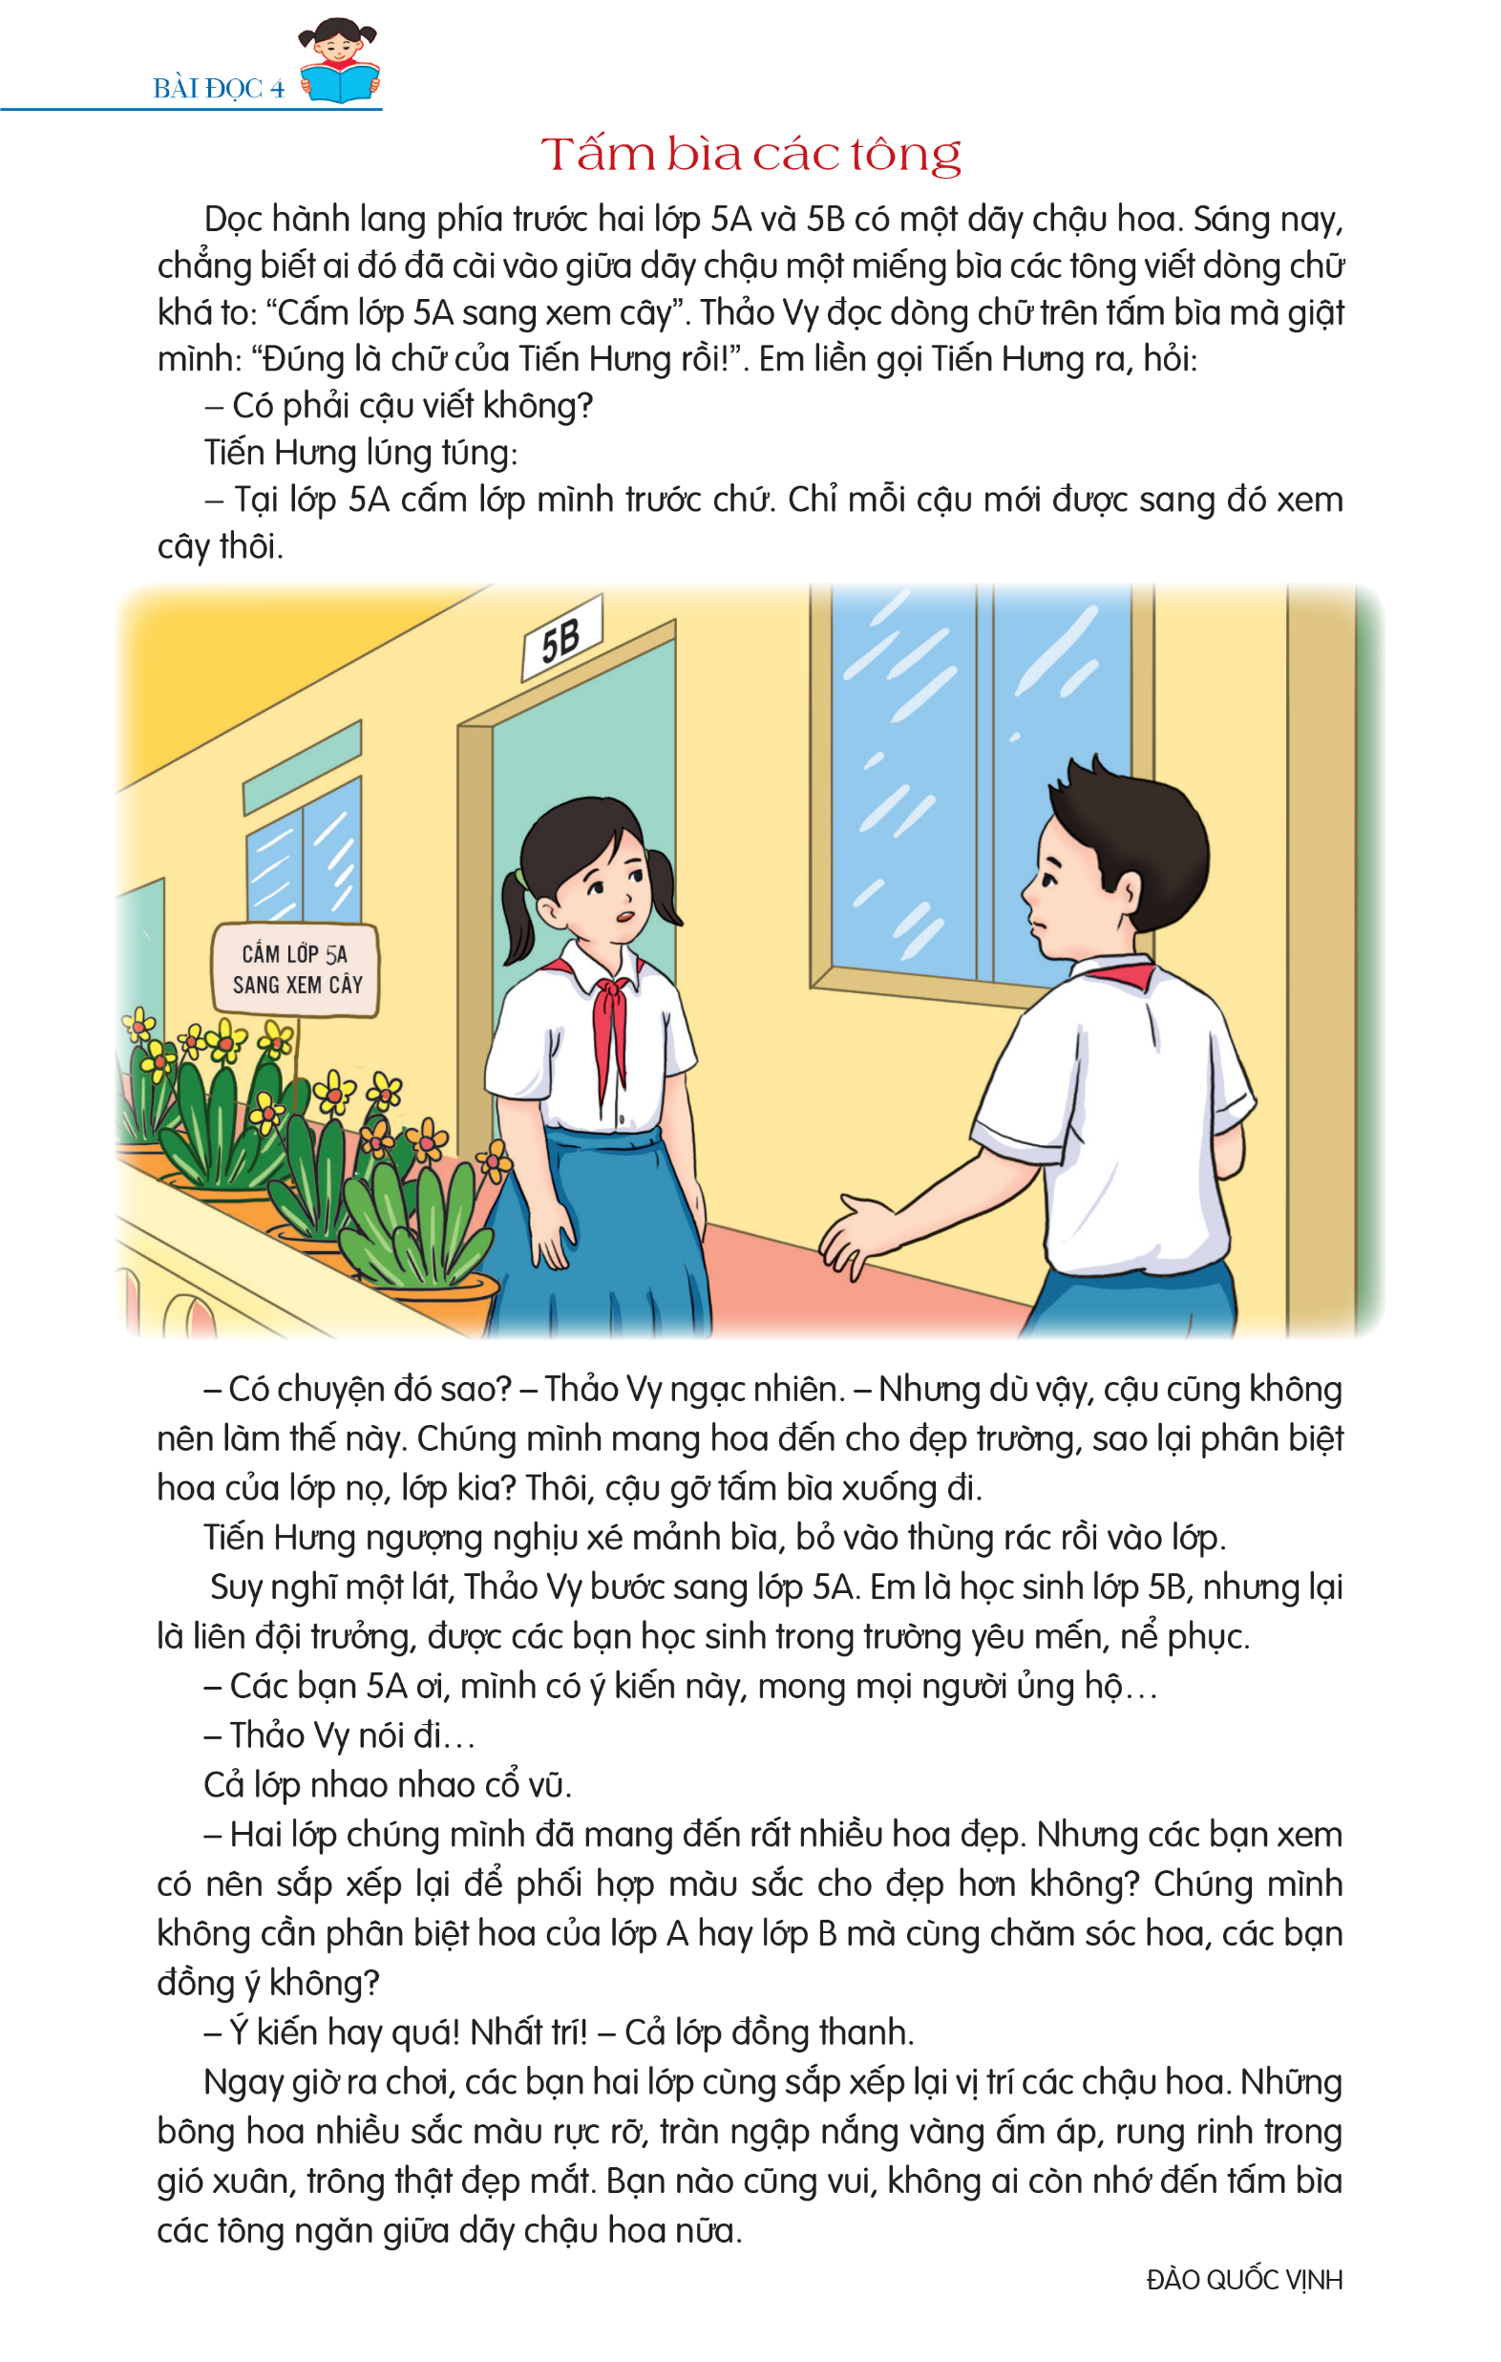

Em hãy luyện đọc thành tiếng theo từng đoạn bài đọc Tấm bìa các tông

Slide 6


Em hãy luyện đọc thành tiếng theo từng đoạn bài đọc Tấm bìa các tông
Giọng đọc trầm lắng, xúc động; thay đổi theo các tình tiết truyện.
Chú ý: ngắt giọng một số câu cho đúng ngữ pháp - ngữ nghĩa, lưu ý cách nâng giọng, hạ giọng cho phù hợp với các câu đối thoại trong bài.

Slide 7
Em hãy đọc to, rõ nghĩa các từ khó sau:
01
Bìa các tông: Bìa cứng, còn gọi là các tông hay giấy bồi là một thuật ngữ chung để chỉ một loại giấy nặng với độ dày và cứng khác nhau, từ một sự sắp xếp đơn giản của một tấm giấy cứng duy nhất đến cấu hình phức tạp gồm nhiều lớp, có thể có nếp hay gợn sóng.
02
Ngượng nghịu: Tỏ ra không được tự nhiên trong các cử chỉ, cách đi đứng, nói năng, do còn chưa quen hoặc do cảm thấy ngượng.

Slide 8
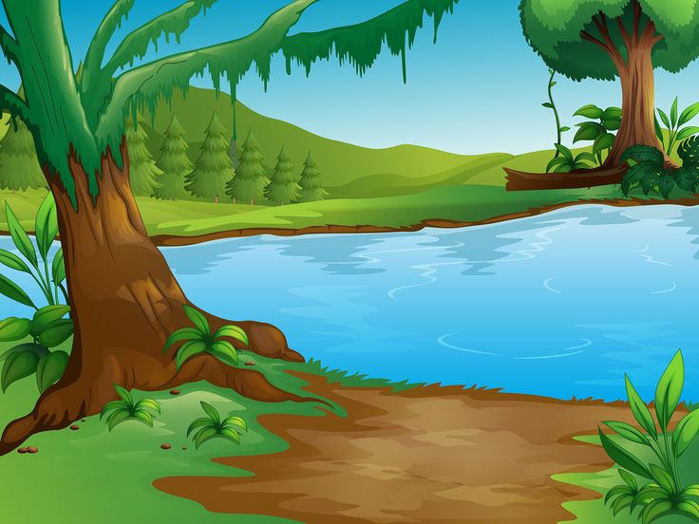





GẤU QUA SÔNG

Slide 9
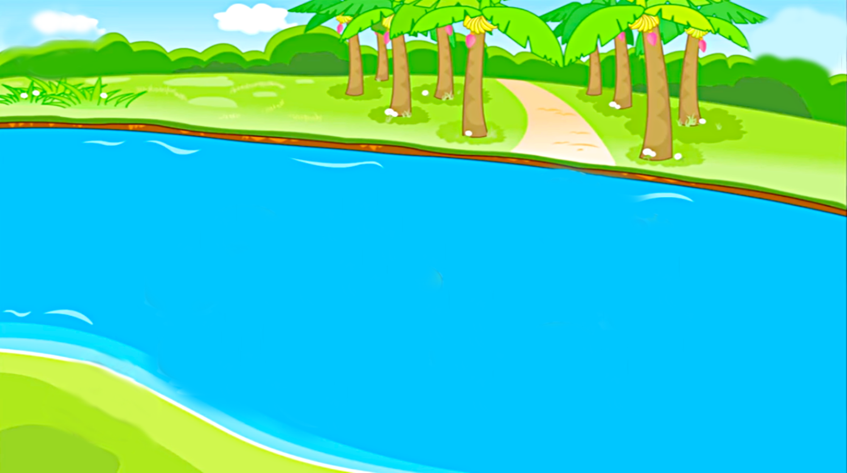








CHÚC MỪNG
Notes:
Ấn vào khúc gỗ số 1, 2, 3 để mở câu hỏi
Sau khi trả lời câu hỏi ấn mũi tên quay về và ấn vào hình con gấu trúc để qua sông

Slide 10


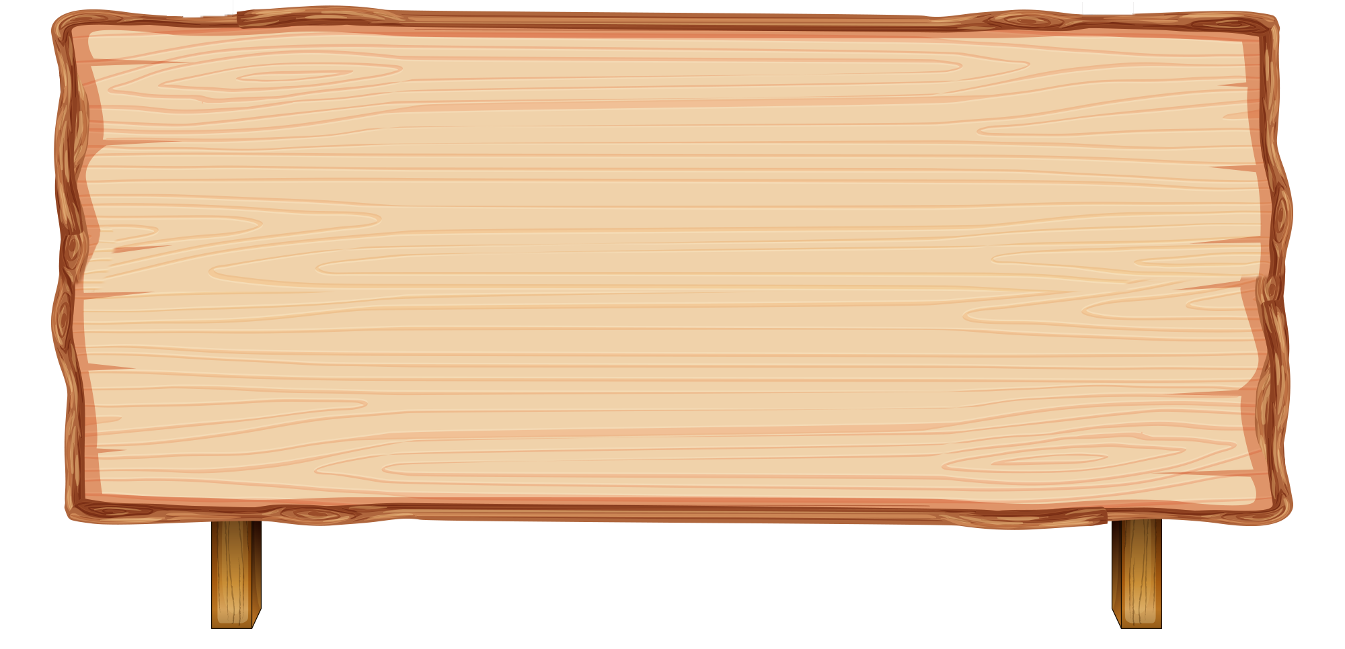

Câu 1: Tiến Hưng giải thích vì sao bạn ấy không đồng ý cho lớp 5A sang xem cây của lớp 5B?
- Tại lớp 5A cấm lớp mình trước chứ. Chỉ mỗi cậu mới được sang đó xem cây thôi.
Notes:
Ấn vào màn hình để câu hỏi xuất hiện, ấn thêm lần nữa để xuất hiện đáp án.

Slide 11
Câu 2: Thảo Vy đã nghĩ ra cách gì để hai lớp 5A và 5B đoàn kết hơn?
.
Notes:
Ấn vào màn hình để câu hỏi xuất hiện, ấn thêm lần nữa để xuất hiện đáp án.

Slide 12
Câu 3: Cách giải quyết cảu Thảo Vy đã đem lại kết quả thế nào?
Notes:
Ấn vào màn hình để câu hỏi xuất hiện, ấn thêm lần nữa để xuất hiện đáp án.

Slide 13
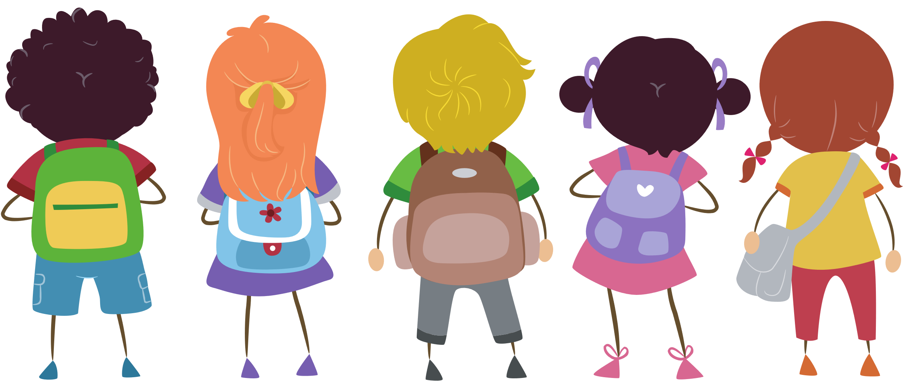
THẢO LUẬN NHÓM
Các em chia lớp thành 5 nhóm, mỗi nhóm thảo luận một câu hỏi tương ứng với số thứ tự của nhóm. Sau đó trình bày kết quả thảo luận chung trước lớp.
Câu chuyện nói lên điều gì?

Slide 14
Câu chuyện kể về sự hiểu lầm giữa hai lớp 5A và 5B khi các lớp này không cho lớp kia cùng xem hoa. Và cách xử lí khéo léo, vô cùng thông minh của Thảo Vy để hai lớp vẫn giữ được tình đoàn kết.

Slide 15
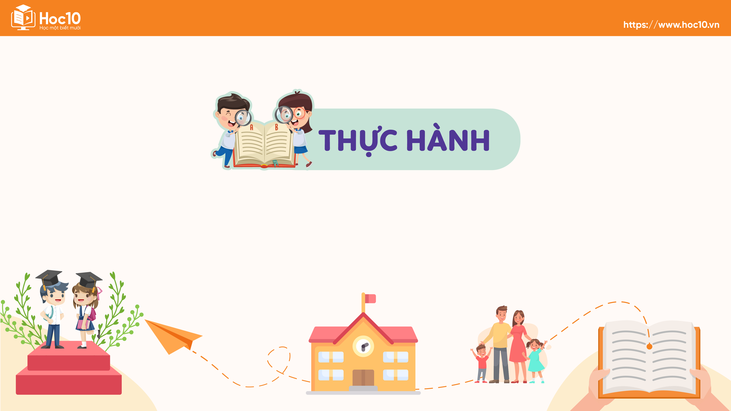
Ấn để đến trang sách

Slide 16
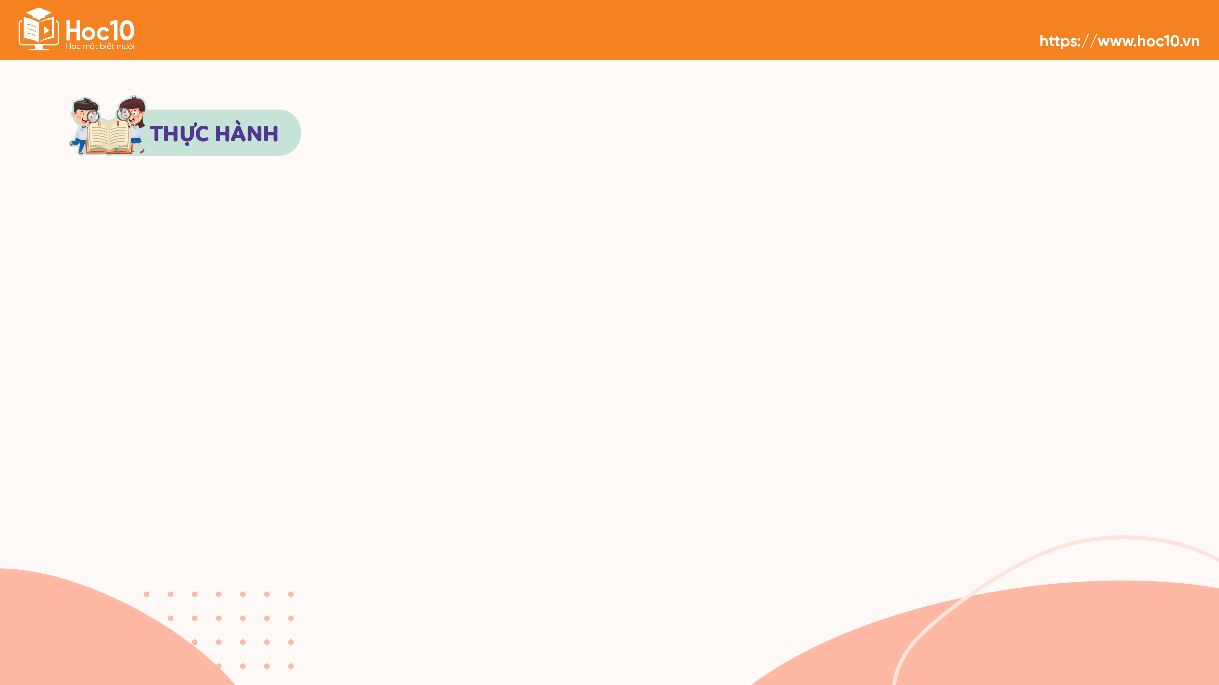

ĐỌC NÂNG CAO
Lựa chọn đọc diễn cảm một đoạn trong bài đọc Tấm bìa các tông
Giải thích tại sao chọn đoạn văn đó?

Slide 17
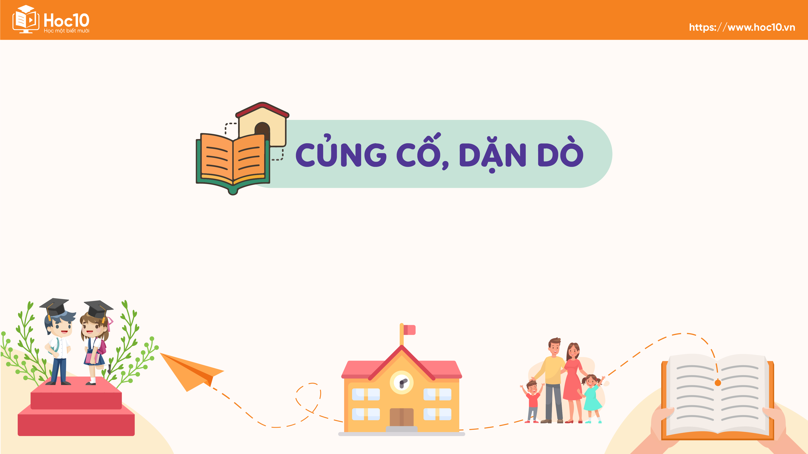
Ấn để đến trang sách

Slide 18
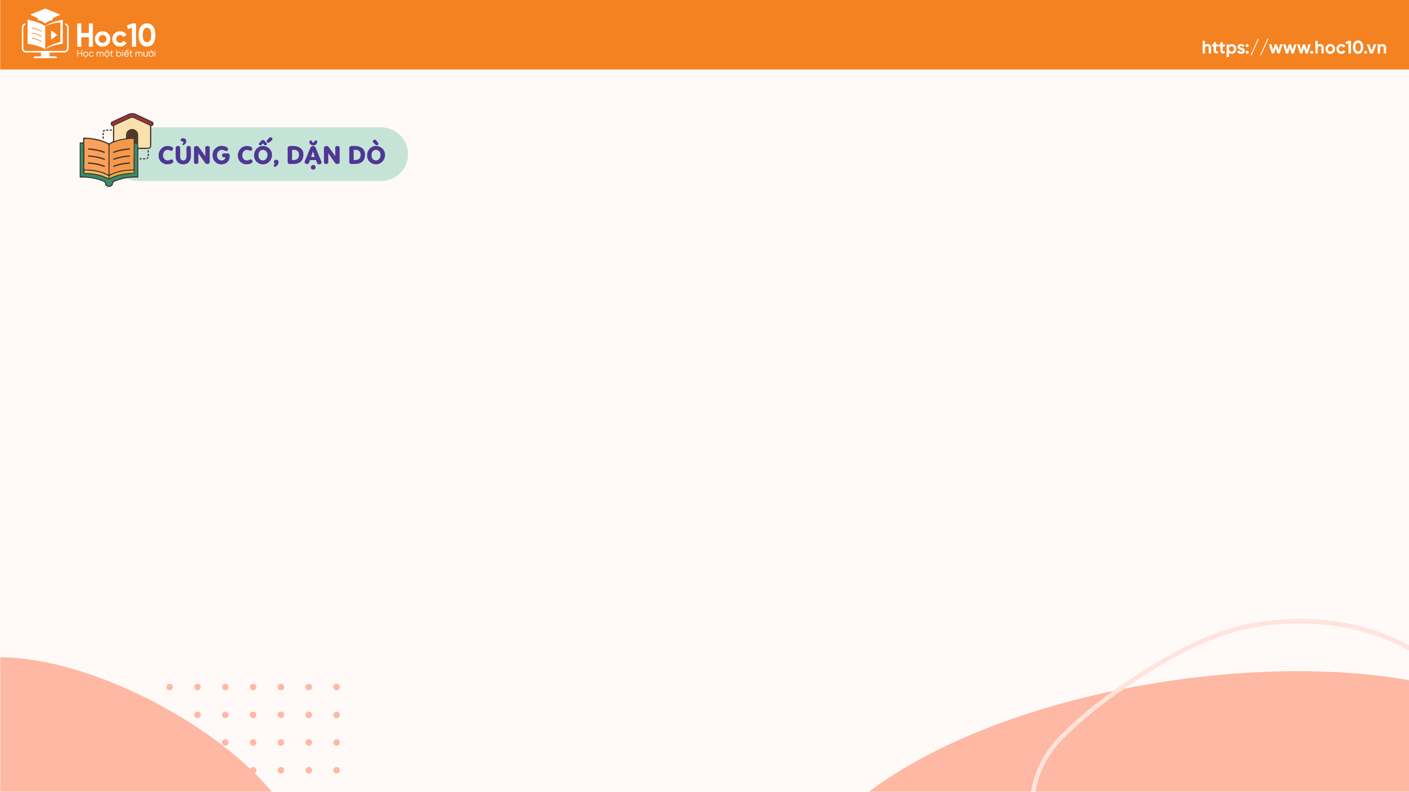
Chuẩn bị bài:
Luyện từ và câu: Kết từ

Slide 19


